Slide 1
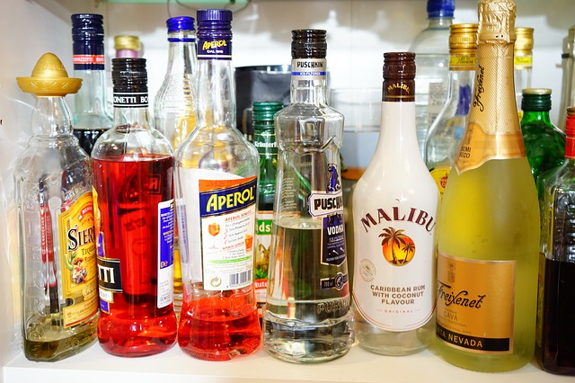
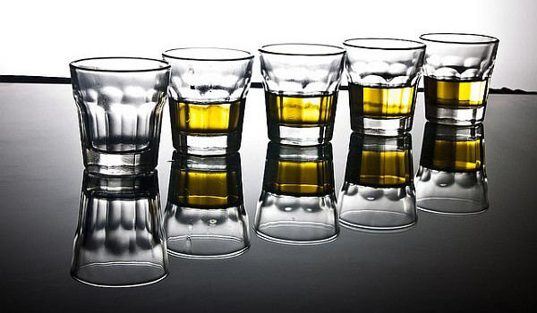
ETANOL I ALKOHOLIZAM
Petra Marković 4.D

Slide 2
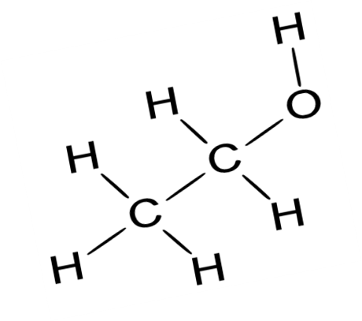
apsolutni alkohol- 96% etanola
Gutanje 500 ml čistog etanola može izazvati smrt
proizvodi se iz škrobnih i šećernih sirovina vrenjem uz pomoć kvasca
sastavljeni od atoma ugljika,kisika i vodika
alkoholno vrenje-najstariji proces dobivanja

Slide 3
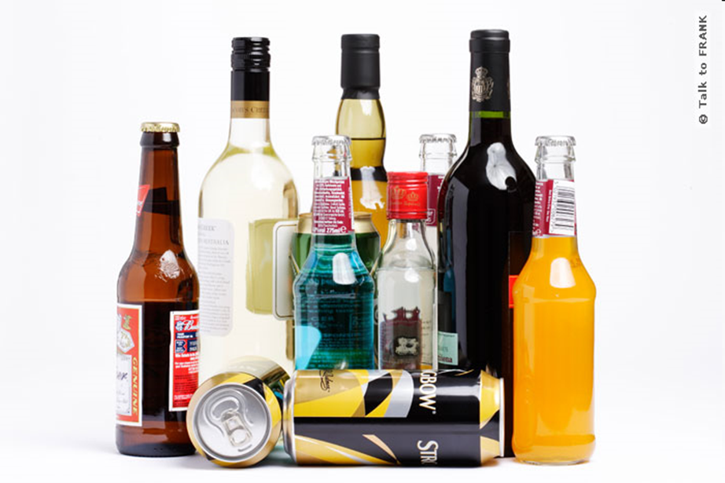
Malo detaljnije o etanolu na stranici:
https://hr.wikipedia.org/wiki/Etanol

Slide 4
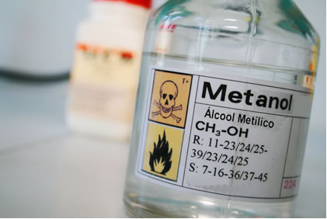
Želite znati malo više o kemijskom sastavu alkohola ili o kemijskim reakcijama s alkoholima?
Obavezno posjetite stranicu:
http://eskola.chem.pmf.hr/udzbenik/u49/11%20alkoholi.pdf

Slide 5
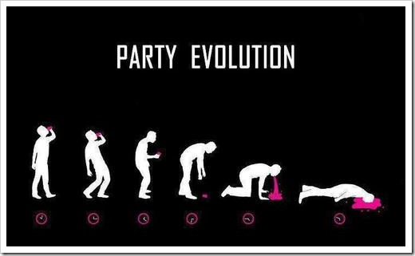
UTJECAJ ALKOHOLA
ne razgrađuje se u želucu
jako žestoki alkohol razgrađuje želučanu sluznicu
ulaženjem u tanko crijevo alkohol se rasprostire po nizu metara crijeva
biva upijan u krvne žile preko milijuna crijevnih resica
odlazi u jetru koja ga razgrađuje
alkohol najviše resorbiraju jetra, mozak, bubrezi i mišići

Slide 6
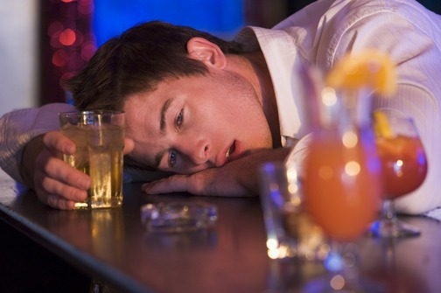
ŽIVČANI SUSTAV
kod koncentracije 0,3 do 0,5 promila dolazi do prvih jasnih djelovanja na živčani sustav
usporavaju se refleksi
sužava se vidno polje
slabi oštrina vida
smanjuje se mišićna snaga
slabi pažnja
krivo se procjenjuju prilike oko sebe
preslobodno se ulazi u rizike

Slide 7
PRIPITO STANJE:
Od 0,5-1,5 promila – popuštaju moralne kočnice, osoba je slobodnijeg ponašanja
TEŠKO PIJANO STANJE:
Od 2,5-3,5 promila –pospanost, agresivnost, teško disanje, povraćanje, nekontrolirano mokrenje i defekacija

Slide 8
NESVJESNO STANJE:
Od 3,5-5,0 promila – već iznad 3 promila alkohola u krvi često se javlja nesvjesno stanje, pogotovo kod mlađih osoba takvo nesvjesno stanje može biti uvod u alkoholnu komu koja nerijetko završava smrću

Slide 9
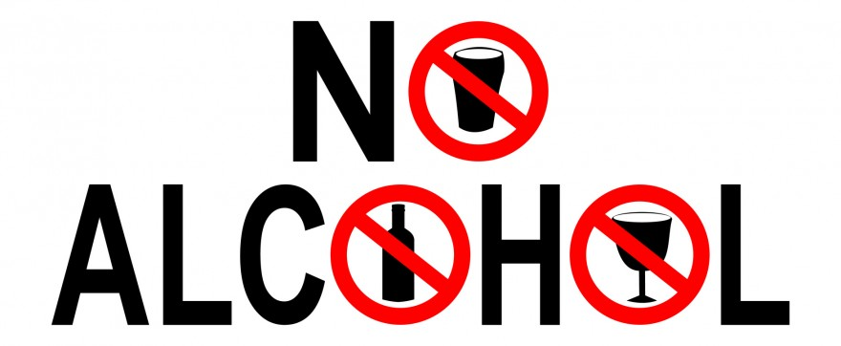
S obzirom da nas je većina sad punoljetna,s vozačkim dozvolama u džepu,bilo bi dobro posjetiti sljedeće stranice i dobiti uvid u to kako alkohol zapravo utječe na naš mozak i što se događa kod vožnje u alkoholiziranom stanju!
http://www.plivazdravlje.hr/aktualno/clanak/5081/Sto-su-to-promili.html
http://www.hskla.hr/OvisnostOalkoholu/POSTAVLJENA%20PITANJA/sto%20je%20alkoholizam%20pit%2014.htm
http://www.hskla.hr/OvisnostOalkoholu/POSTAVLJENA%20PITANJA/sto%20je%20alkoholizam%20pit%2019.htm
http://www.pfst.unist.hr/uploads/36_cjelina_Utjecaj%20alkohola%20na%20tijelo%20ovjeka.pdf

Slide 10
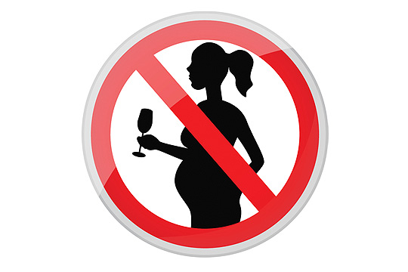
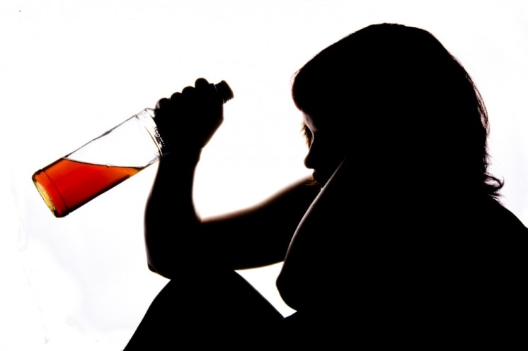
Prema tipu ovisnosti alkoholičare dijelimo na:
psihičke ovisnike
fizičke ovisnike
kombinirane ovisnike

Slide 11
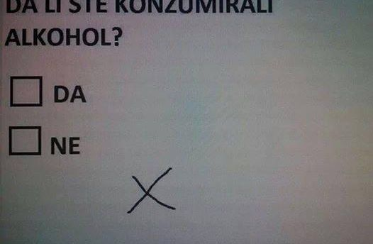
UZROCI ALKOHOLIZMA
Biološki: - nasljedna bolest
Psihološki: zastoj u razvoju ličnosti
Sociološki: - obitelj

Slide 12
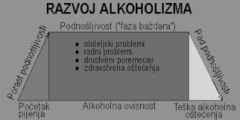
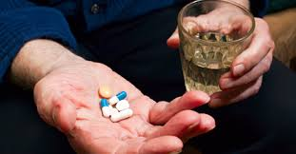
Prekomjerno konzumiranje nečega,pa tako i alkohola izaziva ovisnost,a bolest koja nastaje tako zove se ALKOHOLIZAM. Malo više i detaljnije o istom na sljedećim stranicama:
http://www.zzjz-ck.hr/?task=group&gid=24&aid=178
http://www.hskla.hr/ovisnostOalkoholu.htm

